Slide 1
ДИЗАЙН ИССЛЕДОВАНИЯ
Цель: оценить вариабельность индивидуального ответа на терапию статинами и показатели функции эндотелия (ФЭ) в зависимости от полиморфизма потенциальных генов-кандидатов развития атеросклероза у больных СД2.
Дизайн исследования: проспективное открытое исследование Включено 122 пациента с СД2 и дислипидемией
препарат: аторвастатин 10/20 мг (N=49 /N=48)
Период терапии: 52 ± 2 недели
Липидный профиль до и после терапии
Генетические маркеры
Дигитальная тонометрия
до и после терапии

Slide 2
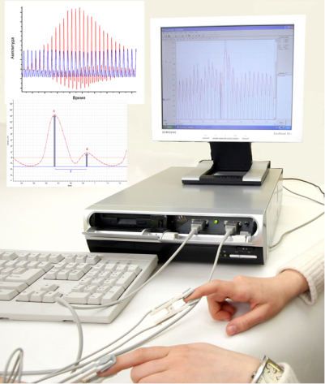
Рис.1. прибор
«Ангиоскан»

Slide 3
Рис.2. Окклюзионная проба (постокклюзионный прирост амплитуды сигнала).

Slide 4

р = 0,03
р = 0,029
мес
Рис.3. Снижение уровня ЛПНП на терапии статинами
в зависимости от полиморфизма Pro12Ala гена PPARG2

Slide 5
Генотипы APOE
Δ ХС, %
р=0.01
Рис.4. Снижение уровня ХС на терапии статинами
в зависимости от полиморфизма E2/E3/E4 гена APOE

Slide 6
р = 0,004
р = 0,046
GA GG
Рис.5. Улучшение ФЭ на терапии статинами в зависимости
от полиморфизма G(308)A гена TNFα

